Slide 1


TIN HỌC 7 _ CHÂN TRỜI SÁNG TẠO
Bài 11:
TẠO BÀI
TRÌNH CHIẾU

Slide 2

Bài 11:
TẠO BÀI
TRÌNH CHIẾU
  Cấu Trúc Phân Cấp
1
NỘI DUNG CẦN TÌM HIỂU
Sao Chép, Định Dạng, Di Chuyển Định Dạng Văn Bản Trong Trang Trình Chiếu
2
Tạo Cấu Trúc Phân Cấp Trong Trang Trình Chiếu
3

Slide 3
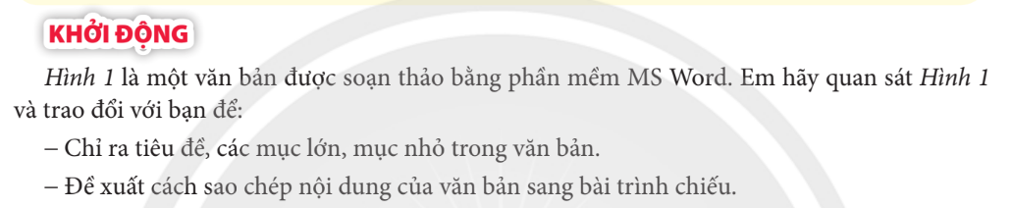
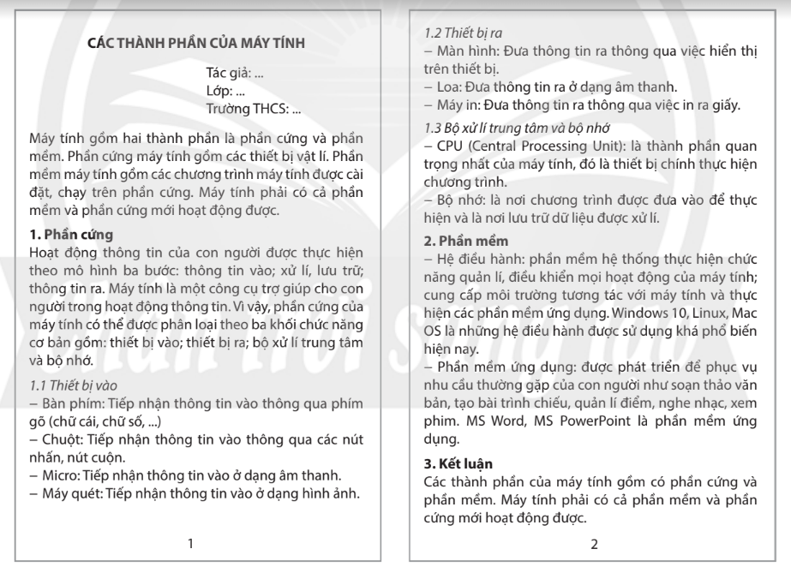


Slide 4
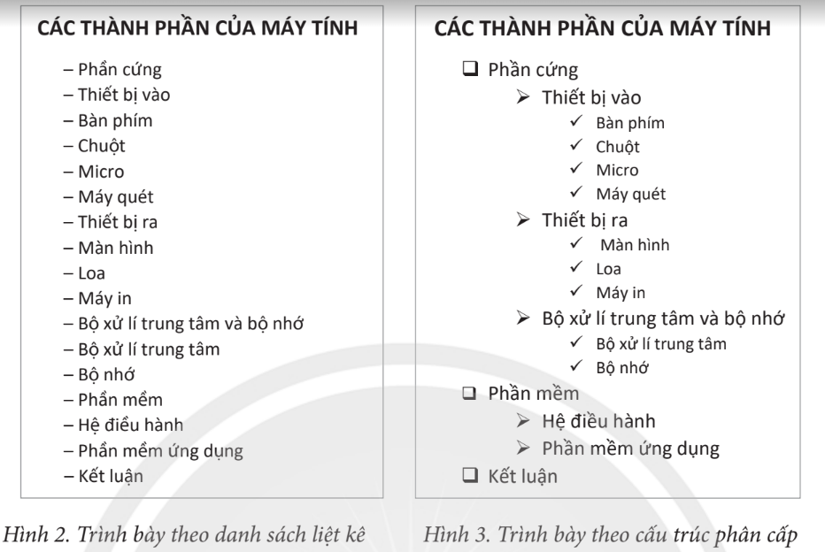
  Cấu Trúc Phân Cấp
1

Slide 5
  Cấu Trúc Phân Cấp
1
Sử dụng cấu trúc phân cấp trong bài trình chiếu giúp nội dung trình bày:
Rõ ràng
Mạch lạc
Dễ hiểu
Hợp lý

Slide 6
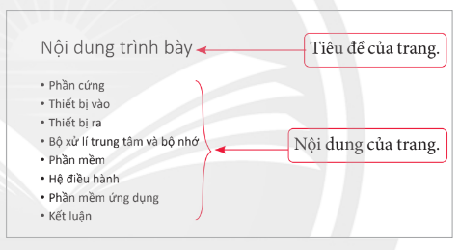
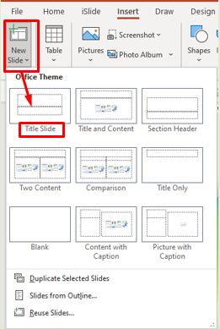
SAO CHÉP, ĐỊNH DẠNG, DI CHUYỂN VĂN BẢN TRONG TRANG TRÌNH CHIẾU
2
a. TRANG TIÊU ĐỀ

Slide 7

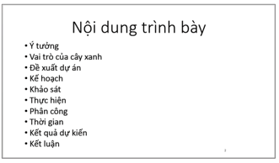
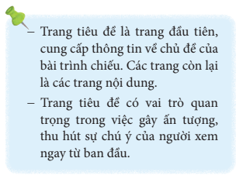
SAO CHÉP, ĐỊNH DẠNG, DI CHUYỂN ĐỊNH DẠNG VĂN BẢN TRONG TRANG TRÌNH CHIẾU
2
a. TRANG TIÊU ĐỀ
Ví dụ trang tiêu đề
Ví dụ trang nội dung

Slide 8
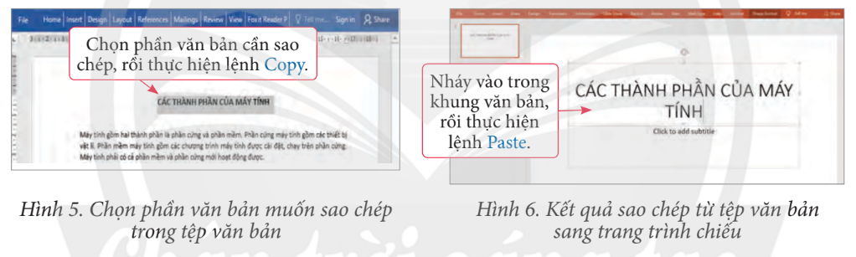
SAO CHÉP, ĐỊNH DẠNG, DI CHUYỂN ĐỊNH DẠNG VĂN BẢN TRONG TRANG TRÌNH CHIẾU
2
b. SAO CHÉP DỮ LIỆU TỪ TỆP VĂN BẢN SANG TRANG TRÌNH CHIẾU

Slide 9

SAO CHÉP, ĐỊNH DẠNG, DI CHUYỂN ĐỊNH DẠNG VĂN BẢN TRONG TRANG TRÌNH CHIẾU
2
c. ĐỊNH DẠNG, DI CHUYỂN VĂN BẢN TRÊN TRANG TRÌNH CHIẾU
Định dạng văn bản trong phần mềm trình chiếu tương tự như trong phần mềm soạn thảo văn bản
Có thể thay đổi kích thước của khung văn bản
Có thể định dạng văn bản:
    Phông chữ
    Cỡ chữ
    Kiểu chữ
    Màu chữ

Slide 10
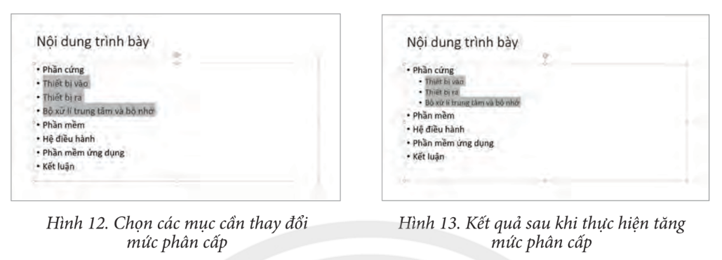
Tạo Cấu Trúc Phân Cấp Trong Trang Trình Chiếu
3
Bước 1.
Bước 2.
Đặt con trỏ soạn thảo ở đầu dòng cần tạo cấu trúc phân cấp (nếu cần tạo cấu trúc phân cấp giống nhau cho nhiều dòng, ta chọn đồng thời các dòng đó).
Đặt con trỏ soạn thảo ở đầu dòng cần tạo cấu trúc phân cấp
Chọn lệnh Increase List Level (hoặc nhấn phím Tab) để tăng bậc phân cấp.
Chọn lệnh Increase List Level (hoặc nhấn tổ hợp phím Shift +Tab) để giảm bậc phân cấp.

Slide 11
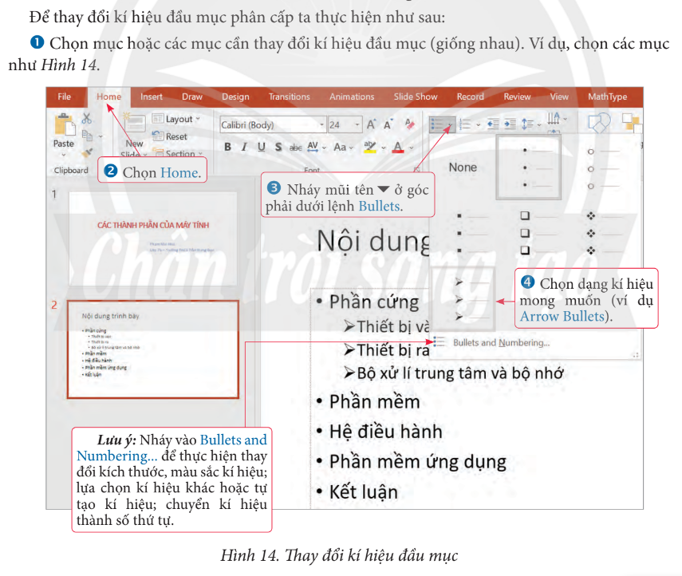
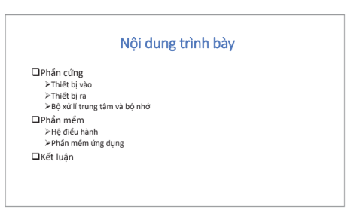
Tạo Cấu Trúc Phân Cấp Trong Trang Trình Chiếu
3

Slide 12
Thực Hành
Tạo Bài Trình Chiếu
Tạo bài trình chiếu “Các thành phần của máy tính” gồm 8 trang trình chiếu như SGK/62. Trang đầu tiên là trang tiêu đề; từ trang thứ hai là trang nội dung có sử dụng cấu trúc phân cấp.
Thực hiện định dạng văn bản trên trang trình chiếu một cách hợp lí.
Lưu bài trình chiếu với tên tệp: Thanhphanmaytinh.pptx

Slide 13

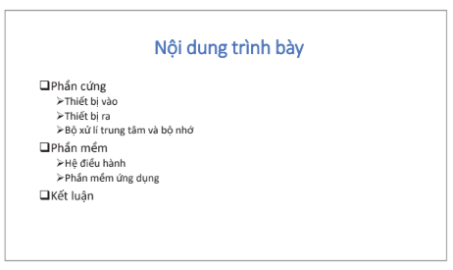
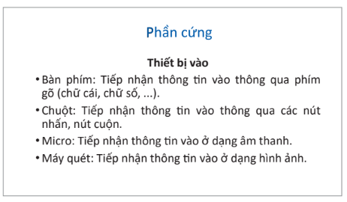
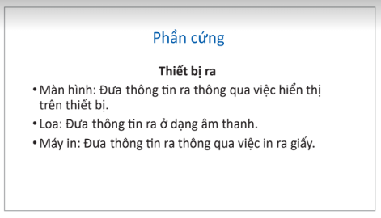

Slide 14
